Slide 1
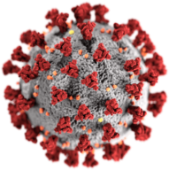



COVID-19: TỔNG QUAN TOÀN CẦU TRONG NGÀNH THỰC PHẨM
Chilean Food Safety and Quality Agency, ACHIPIA
Presented by:
Adapted from:
Chilean Food Safety and Quality Agency
Chilean Ministry of Agriculture
Pontificia Universidad Católica de Chile

Slide 2

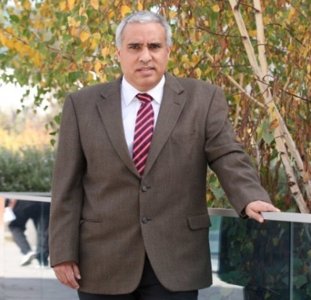
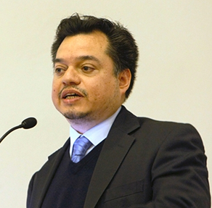
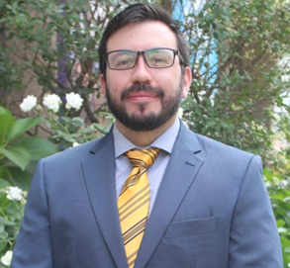


XIN CẢM ƠN
… các tác giả chính
Nuri Gras R.
Executive Secretary Chilean Food Safety and Quality Agency, ACHIPIA
Franco Pedreschi P.
Academic Pontifical Catholic University of Chile Ambassador to Chile of the Global Harmonization Initiative, GHI
Manuel Miranda H.
Senior professional, Chilean Food Safety and Quality Agency, ACHIPIA
Ricardo A. Jacob
Senior professional, Chilean Food Safety and Quality Agency, ACHIPIA
Bài thuyết trình này chuyển thể từ video được sản xuất tại Chile bởi Pontificia Universidad Católica de Chile và Cơ quan An toàn và Chất lượng Thực phẩm Chile, ACHIPIA, thuộc Bộ Nông nghiệp Chile, nhằm hỗ trợ đối phó với đại dịch Covid-19 trong chuỗi thực phẩm . GHI rất biết ơn các tổ chức này đã cho phép sử dụng video.
Notes:
Chúng tôi xin chân thành cảm ơn các tác giả chính của bài thuyết trình này vì đã cho phép chúng tôi sử dụng và hiệu chỉnh nội dung bài của họ cho phù hợp với bối cảnh toàn cầu.

Slide 3
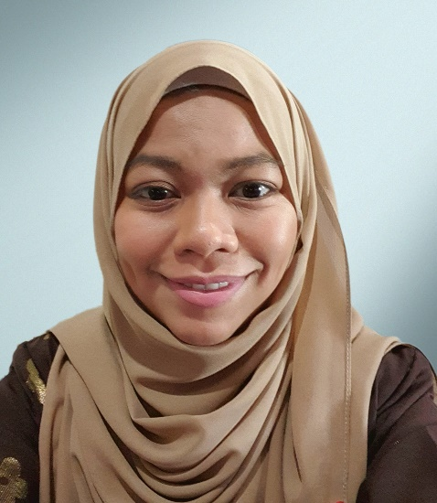

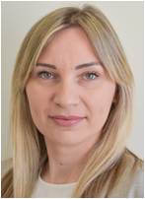

HIỆU CHỈNH BỞI
Noor Zafira Noor Hasnan
Universiti Putra Malaysia (UPM)
Senior Lecturer/Researcher
Ambassador to Malaysia of GHI
Field: Food manufacturing and factory design, food processing, food safety
Email: noorzafira@upm.edu.my
Mohd Zuhair Mohd Nor
Universiti Putra Malaysia (UPM)
Senior Lecturer/Researcher
Field: Food engineering, membrane filtration
Email: zuhair@upm.edu.my
Rozita Vaskoska
Co-chair GHI WG Food Microbiology
Field: food science, food microbiology, food law, meat science
Email: rozita.vaskoska@globalharmonization.net
Nur Hamizah Abdul Ghani @ Hashim
Universiti Putra Malaysia (UPM)
Senior Lecturer/Researcher
Field: Food engineering, food process modelling
Email: nurhamizah@upm.edu.my
Notes:
Bài thuyết trình được hiệu chỉnh bởi bốn thành viên từ các trường Đại học Melbourne Australia và Putra Malaysia (UPM) với mục đích trình bày tác động của COVID-19 đến ngành thực phẩm toàn cầu.

Slide 4
Nội dung
Giới thiệu và bối cảnh
COVID-19: Tình hình toàn cầu và các chiến lược trong chuỗi cung ứng thực phẩm
COVID-19 và ngành Công nghiệp thực phẩm
Tiến bộ Khoa học và Công nghệ
Triển vọng trong tương lai
Kết luận
Lời cảm ơn
Tài liệu tham khảo
Notes:
Nội dung của bài thuyết trình

Slide 5
Giới thiệu
SARS-CoV-2
Tổ chức Y tế Thế giới đã xác định một loại coronavirus mới sau đợt bùng phát vào tháng 12 năm 2019 ở Trung Quốc, sau đó lây lan sang các nước khác.
Virus này được gọi là coronavirus - 2 gây hội chứng hô hấp cấp tính nghiêm trọng (SARS-CoV-2) và gây ra bệnh COVID-19 ảnh hưởng đến cả đường hô hấp trên và dưới.
Nhiễm trùng từ nhẹ đến chết người.
COVID-19 hiện đang là đại dịch ảnh hưởng đến nhiều quốc gia trên thế giới.
Notes:
Hiện nay, người ta biết rằng coronavirus là một họ virus có thể gây bệnh cho cả động vật và người. Ở người, nhiều loại coronavirus khác nhau được biết là gây ra các bệnh nhiễm trùng đường hô hấp có thể từ cảm lạnh thông thường đến các bệnh nghiêm trọng hơn, chẳng hạn như hội chứng hô hấp Trung Đông (MERS) và hội chứng hô hấp cấp tính nghiêm trọng (SARS).

Slide 6
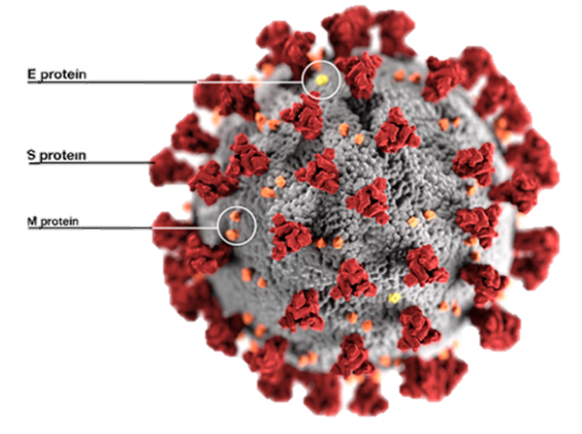
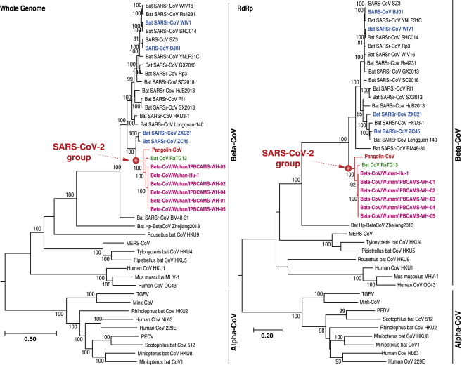
Giới thiệu
SARS-CoV-2
Các protein trên bề mặt virus liên kết với protein chủ (thụ thể) trên màng tế bào chủ, cho phép nó xâm nhập.
Source: Current Biology (2020)
Notes:
Cấu trúc coronavirus được tạo thành từ vật chất di truyền (RNA); protein, cho phép nó bám vào các tế bào khác; và một màng lipid (axit béo) bao quanh nó, bảo vệ nó và giúp nó lây lan và xâm nhập các tế bào chủ.
Source: https://www.sciencedirect.com/science/article/pii/S0960982220303602

Slide 7
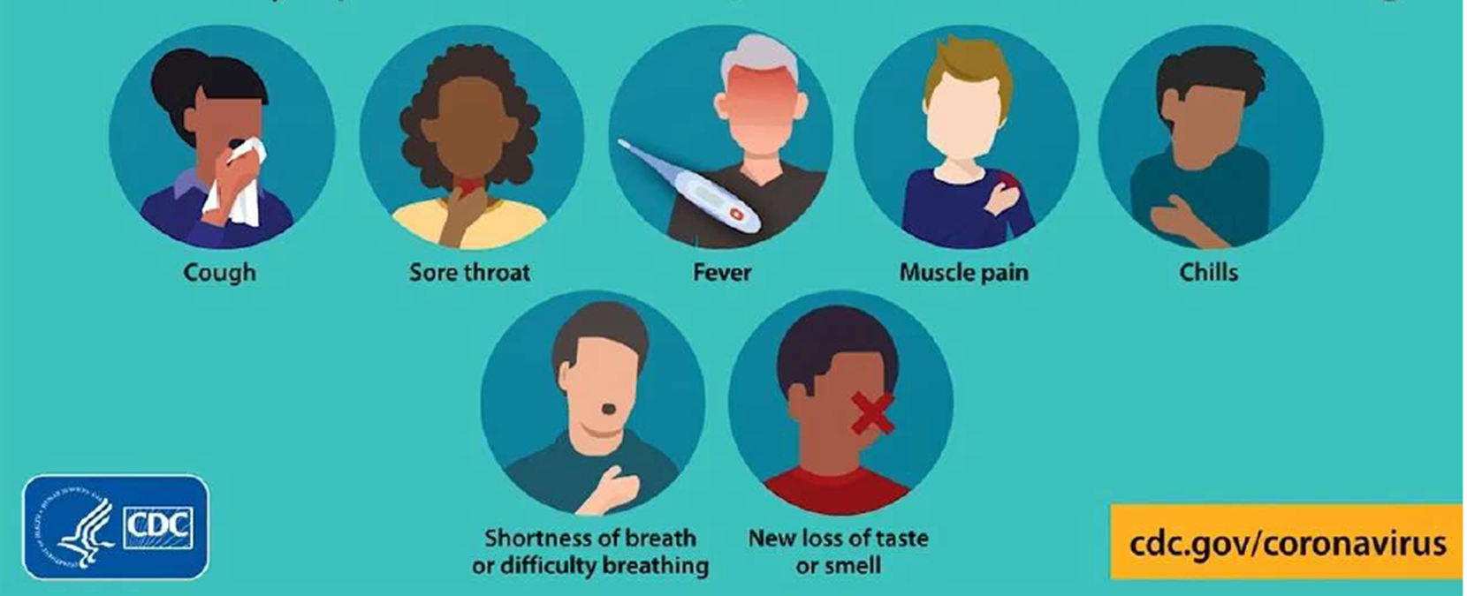
Giới thiệu
Triệu chứng
Notes:
Các triệu chứng phổ biến nhất của COVID-19 là sốt, ho khan và mệt mỏi. Các triệu chứng khác ít phổ biến hơn ảnh hưởng đến một số bệnh nhân là đau, nghẹt mũi, nhức đầu, viêm kết mạc, đau họng, tiêu chảy, mất vị giác hoặc khứu giác, phát ban trên da hoặc thay đổi màu sắc trên ngón tay và ngón chân. Các triệu chứng này thường nhẹ và bắt đầu dần dần.

Slide 8

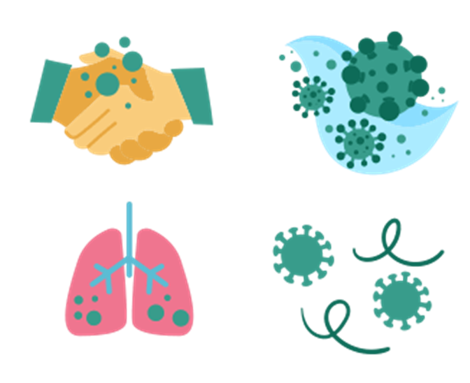
Giới thiệu
COVID-19lây lan như thế nào?
Chủ yếu lây lan từ người này sang người khác, tức là người bị nhiễm bệnh tiếp xúc gần với người khác.
Tiếp xúc trực tiếp với các giọt đường hô hấp tạo ra khi người bệnh ho hoặc hắt hơi.
Chạm vào các bề mặt đã bị nhiễm vi rút từ người bị nhiễm, sau đó chạm vào mắt, mũi, miệng mà không vệ sinh tay.
Sự lây truyền qua đường khí dung có thể xảy ra ở những môi trường cụ thể (trong nhà, không gian đông đúc và không đủ thông gió) nơi (những) người bị nhiễm bệnh ở chung với người khác trong thời gian dài. Nhiều nghiên cứu đang được tiến hành để hiểu rõ hơn về các điều kiện có thể xảy ra lây truyền qua đường khí dung.

Slide 9
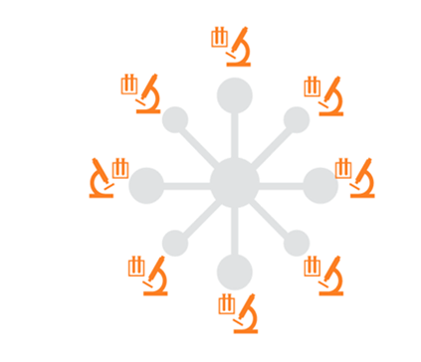








Giới thiệu
Sức khỏe cộng đồng
Các dịch vụ sức khoẻ
Phòng thí nghiệm phân tích
Hạn chế di chuyển
Truy xuất nguồn gốc
Kiểm soát biên giới
Chiến dịch giáo dục
Qui trình và khuyến nghị
Xử phạt và hình phạt
Notes:
Về các biện pháp y tế nói chung, các chiến lược cẩn trọng đã dần được áp dụng để chăm sóc bệnh nhân trong các dịch vụ y tế, cũng như kiểm soát biên giới và giam giữ bắt buộc trên toàn quốc, tùy thuộc vào mức độ phổ biến của COVID-19 ở mỗi quốc gia. Cụ thể, các chiến lược chủ yếu dựa trên thử nghiệm cộng đồng; củng cố mạng lưới các phòng thí nghiệm thực hiện các phép phân tích; truy xuất nguồn gốc các trường hợp dương tính; và cách ly nghiêm ngặt với cộng đồng. Các qui trình và khuyến nghị đã được soạn thảo và bao gồm các khía cạnh của việc làm sạch và khử trùng bề mặt; hướng dẫn sử dụng phương tiện bảo vệ cá nhân; tạo thuận lợi cho các xét nghiệm chẩn đoán miễn dịch; và truyền đạt các định nghĩa trong khuôn khổ của đại dịch, tuyên truyền giáo dục. Các biện pháp xử phạt vi phạm các quy định về y tế đã được thực thi, và các biện pháp vệ sinh nghiêm ngặt và kiểm soát toàn diện đã được thiết lập.

Slide 10
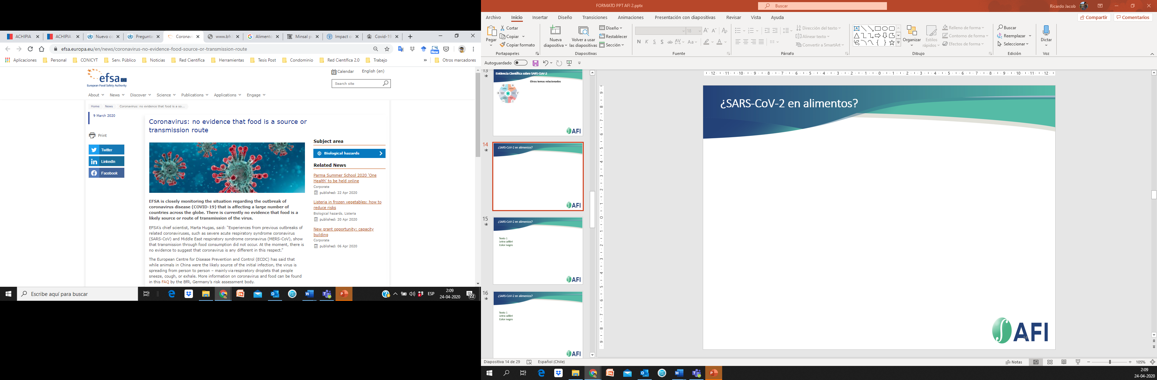
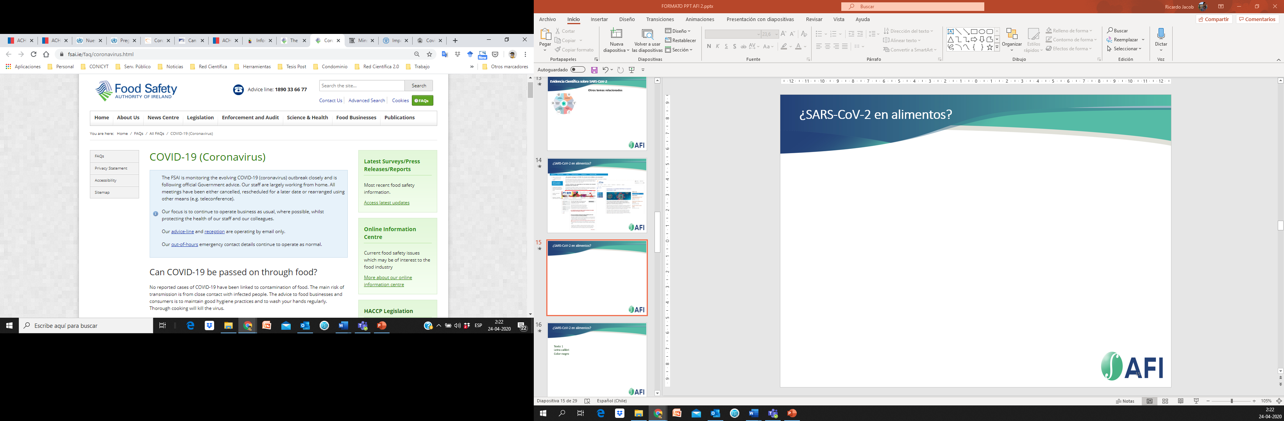
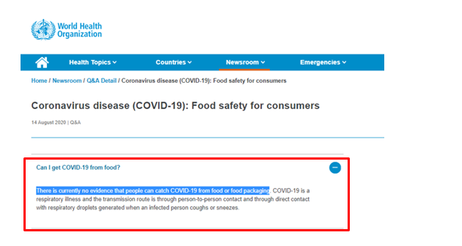
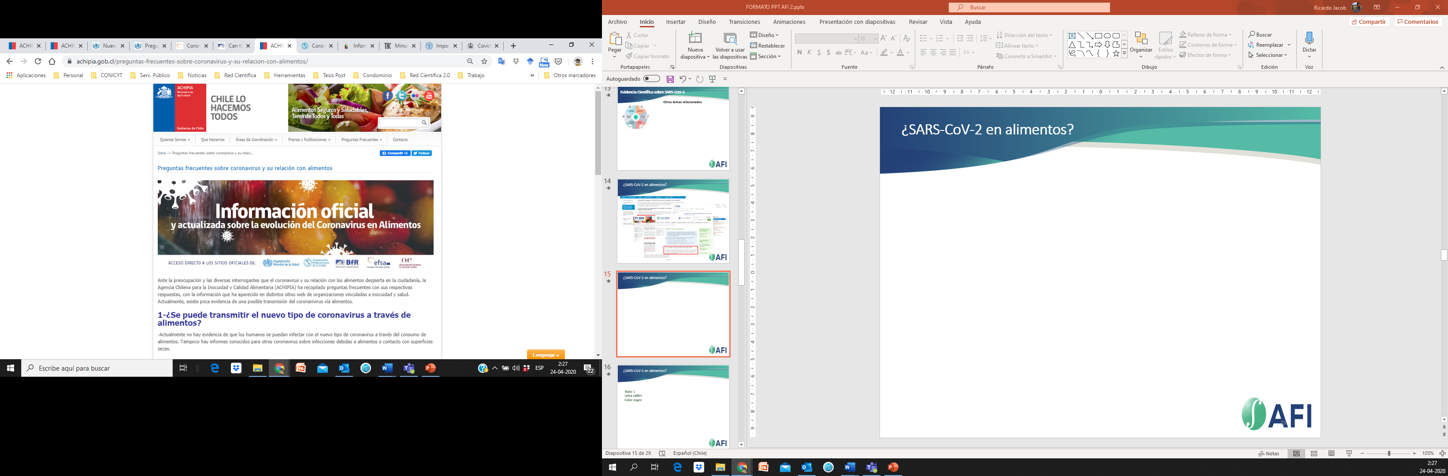
Giới thiệu
Hiện không có bằng chứng cho thấy Covid-19 có thể lây truyền qua thực phẩm hoặc bao bì - Tổ chức Y tế Thế giới (WHO)
Notes:
Mặt khác, cho đến nay không có bằng chứng nào cho thấy vi rút gây bệnh đường hô hấp được truyền qua thực phẩm hoặc bao bì thực phẩm. Do đó, tiếp xúc qua đường thực phẩm với vi rút này không được biết là con đường lây truyền và do đó SARS-CoV-2 không được coi là vi rút lây truyền qua thực phẩm mà là vi rút đường hô hấp, có thể xâm nhập vào máu qua màng nhầy ở mắt, mũi, và miệng. Coronavirus không thể sinh sôi trong thức ăn; chúng cần một con vật hoặc vật chủ là con người để sinh sôi. Rất ít khả năng mọi người có thể nhiễm COVID-19 từ thực phẩm hoặc bao bì thực phẩm. Không có bằng chứng cho thấy ai đó có thể nhiễm vi rút gây ra COVID-19 sau khi chạm vào hộp đựng thực phẩm và bao bì thực phẩm. Mặc dù Trung Quốc đã báo cáo phát hiện coronavirus trên bao bì thực phẩm đông lạnh, nhưng không có bằng chứng đáng tin cậy nào cho thấy mọi người đang bị lây nhiễm qua dây chuyền đông lạnh.

Slide 11
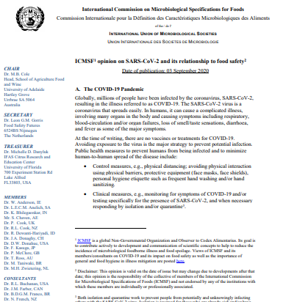
Giới thiệu
Ý kiến của ICMSF về SARS-CoV-2 và mối liên quan của nó với an toàn thực phẩm
SARS-CoV-2 không được coi là mối nguy an toàn thực phẩm vì chúng xâm nhập vào cơ thể qua đường tiêu hóa
ICMSF không khuyên rằng các sản phẩm thực phẩm hoặc môi trường cần được kiểm tra sự hiện diện của vi rút

Slide 12
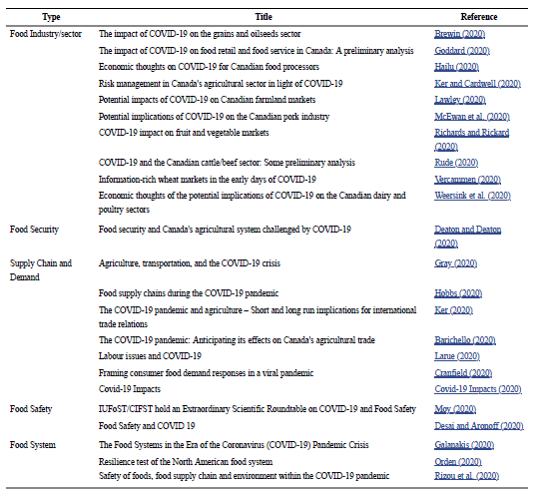
Các tài liệu tham khảo hiện có về tác động của COVID-19 đối với ngành công nghiệp thực phẩm; an toàn thực phẩm; chuỗi cung ứng và nhu cầu; an toàn thực phẩm; và hệ thống thực phẩm tổng thể.
Source: Nakat and Bou-Mitri (2020)

Slide 13
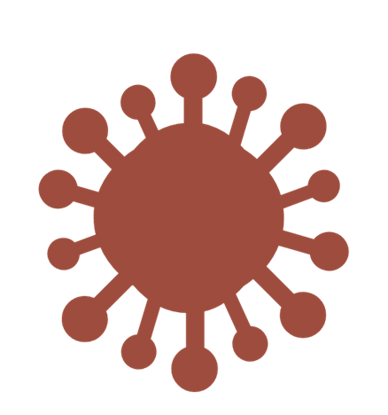

COVID-19 : THỰC TRẠNG VÀ CHIẾN LƯỢC TOÀN CẦU TRONG CHUỖI CUNG ỨNG THỰC PHẨM
Notes:
COVID-19 : THỰC TRẠNG VÀ CHIẾN LƯỢC TOÀN CẦU TRONG CHUỖI CUNG ỨNG THỰC PHẨM

Slide 14

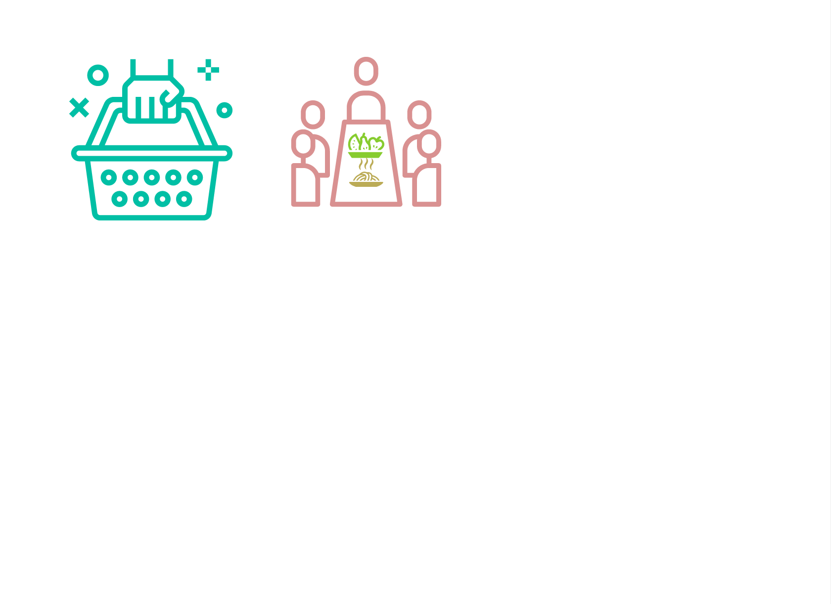

CHUỖI CUNG ỨNG THỰC PHẨM
Đại dịch đã tác động đến tất cả các phân khúc trong chuỗi cung ứng từ
đồng ruộng đến người tiêu dùng.
Thiếu lao động
Hành vi mua và tích trữ hoảng loạn
Đóng cửa cơ sở sản xuất thực phẩm, dịch vụ ăn uống
Sự phát triển của lĩnh vực giao hàng tạp hóa và bữa ăn trực tuyến
Sự gián đoạn của mạng lưới giao thông
Giảm và đình chỉ sản xuất
Thực phẩm tiêu thụ tại nhà
Chuỗi cung ứng ra thị trường bị gián đoạn và trì hoãn
Khả năng tiếp cận thực phẩm hạn chế và suy dinh dưỡng (nhóm thu nhập thấp hơn)
Giờ mở cửa hạn chế của
thị trường
Bán phá giá sản phẩm tươi sống do khó tiếp cận thị trường
Tăng giá các mặt hàng thực phẩm hạn chế
Tăng nhu cầu về thực phẩm chức năng, thực phẩm đóng hộp và đông lạnh
Các chính sách hạn chế xuất khẩu
Notes:
COVID-19 đã tác động đến tất cả các phân khúc của chuỗi cung ứng thực phẩm, đồng thời ảnh hưởng đến sản xuất nông trại; chế biến thực phẩm; vận tải và hậu cần; và nhu cầu người tiêu dùng. Không phải tất cả các lĩnh vực và sản phẩm đều bị ảnh hưởng như nhau, và các sản phẩm khác nhau đã trải qua sự gián đoạn ở các phân khúc khác nhau của chuỗi cung ứng.
Giải thích như trong slide

Slide 15
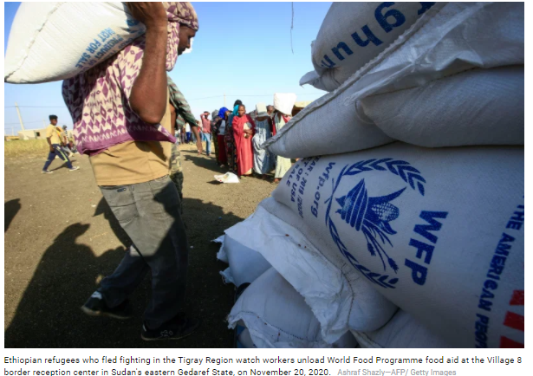







CÁC CHIẾN LƯỢC TRONG CHUỖI CUNG ỨNG THỰC PHẨM
Quỹ cứu trợ và hỗ trợ cộng đồng để đảm bảo tiếp cận thực phẩm
.
Ở cấp độ toàn cầu: Kế hoạch Ứng phó Nhân đạo Toàn cầu COVID-19 với nguồn vốn được phân bổ đã cho phép các cơ quan như WHO, UNICEF và WFP cung cấp thực phẩm cũng như các nhu yếu phẩm khác cho các cộng đồng dễ bị tổn thương nhất
Ở cấp quốc gia: Các cơ quan chính phủ và tổ chức phi chính phủ thực hiện kế hoạch ứng phó để cung cấp thực phẩm và nhu yếu phẩm
Notes:
Do hậu quả của đại dịch toàn cầu hiện nay, việc giải quyết tình trạng suy dinh dưỡng dự kiến sẽ trở nên khó khăn hơn. Tiếp cận lương thực đối với các nhóm dễ bị tổn thương là mối quan tâm đặc biệt trong thời kỳ đại dịch, đặc biệt là do hạn chế di chuyển và gián đoạn kinh tế. Vào tháng 3 năm 2020, Liên hợp quốc đã thiết lập Kế hoạch ứng phó nhân đạo toàn cầu COVID-19 trị giá 2 tỷ đô la Mỹ, để cho phép các cơ quan, chẳng hạn như WHO, UNICEF và WFP cung cấp thực phẩm, nước, vệ sinh và tiêm chủng, cũng như vật liệu thử nghiệm COVID-19 và thiết bị y tế, cho các cộng đồng dễ bị tổn thương nhất. Các nỗ lực ở cấp quốc gia cũng đã được các tổ chức chính phủ và phi chính phủ khởi xướng để đảm bảo việc tiếp cận thực phẩm không bị cản trở. Cần lưu ý rằng những người dinh dưỡng kém có nguy cơ bị nhiễm các loại vi rút khác nhau cao hơn trong đại dịch.

Slide 16
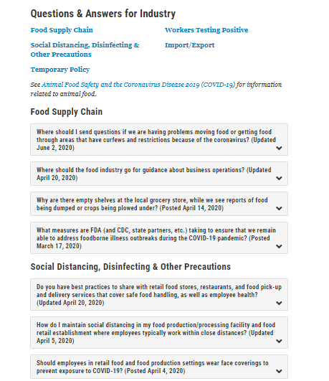
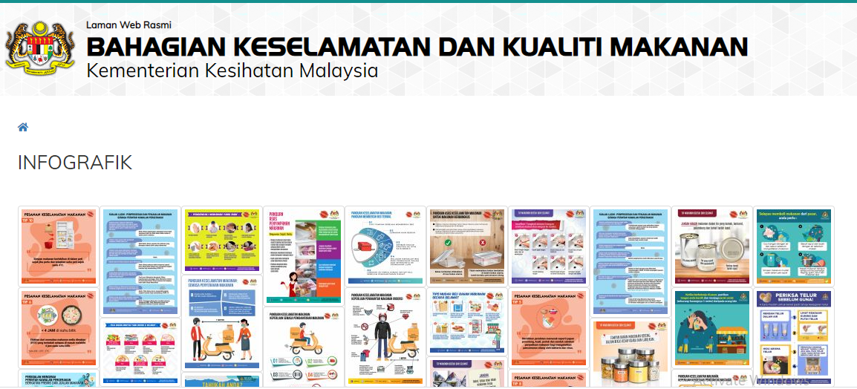

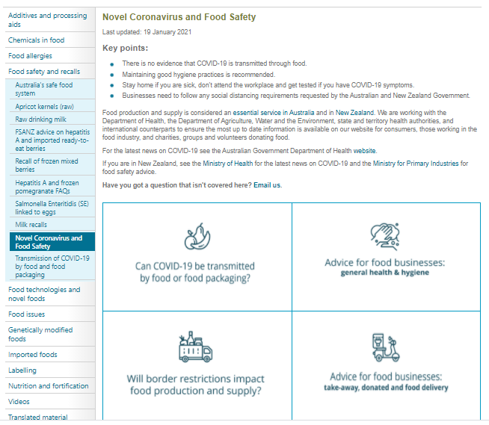

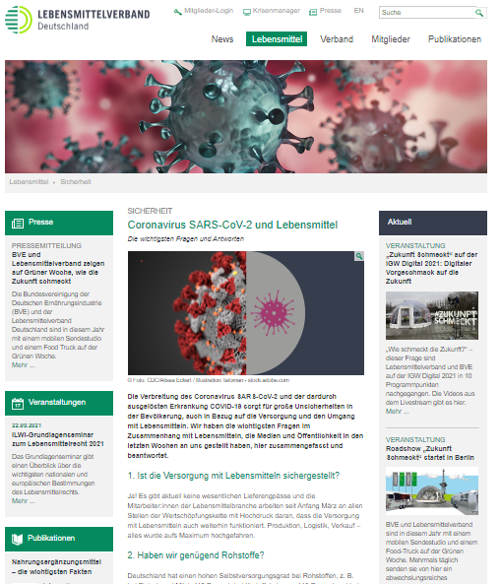
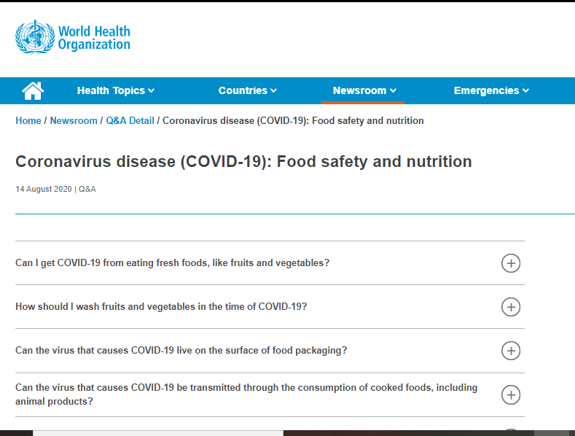
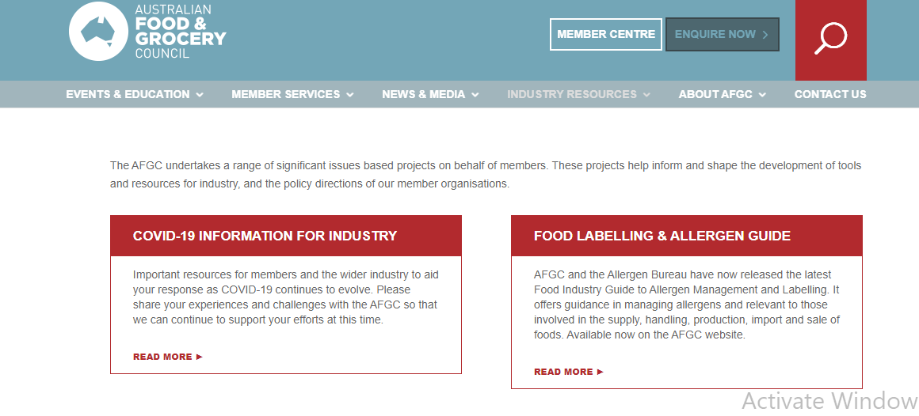
CÁC CHIẾN LƯỢC TRONG CHUỖI CUNG ỨNG THỰC PHẨM
Nền tảng trực tuyến dành cho các doanh nghiệp công cộng và thực phẩm để thu thập thông tin về chuỗi cung ứng thực phẩm trong bối cảnh đại dịch
Notes:
Thông tin cập nhật được cung cấp bởi các cơ quan và tổ chức về chuỗi cung ứng thực phẩm cho người tiêu dùng và doanh nghiệp thông qua các nền tảng trực tuyến
Câu hỏi và trả lời
Thông tin về đường lây nhiễm
Thông tin về phương pháp hay nhất

Slide 17

CÁC CHIẾN LƯỢC TRONG CHUỖI CUNG ỨNG THỰC PHẨM
Thực hiện Làn đường Xanh và giữ cho thương mại quốc tế thông thoáng
Việc mở các làn đường và biên giới ưu tiên chỉ dành cho các dịch vụ khẩn cấp, hàng hóa và các nhu yếu phẩm khác bao gồm cả thực phẩm
Đảm bảo tính liên tục trong chuỗi cung ứng cho các sản phẩm thiết yếu xuyên biên giới trong thị trường nội bộ bất chấp mối đe dọa COVID-19
Ví dụ: tạo “làn đường xanh” tại các cửa khẩu biên giới trong EU
Source: F & D Technology (2020)
Notes:
Sự phục hồi của hậu cần được tạo điều kiện thuận lợi bởi các quyết định chính sách. Một ví dụ về chính sách như vậy là “làn đường xanh” tại các cửa khẩu biên giới nội khối EU, nơi tổng thời gian qua biên giới hiện nay không quá 15 phút. Mặc dù các hạn chế mới giới hạn số lượng người lái xe là cần thiết, các Quốc gia Thành viên EU đã đình chỉ các hạn chế khác (ví dụ: cấm lái xe vào ban đêm hoặc lái xe vào cuối tuần). Các biện pháp chính sách khác để bảo vệ hoạt động của chuỗi cung ứng thực phẩm bao gồm việc miễn trừ lương thực và nông nghiệp khỏi các hạn chế cấm vận; các biện pháp đảm bảo sức khoẻ của người làm nông nghiệp và thực phẩm; nới lỏng các hạn chế về thị thực để thu hút lao động thời vụ nước ngoài; và sự linh hoạt trong quản trị. Mặc dù một số quốc gia đã đưa ra các biện pháp hạn chế xuất khẩu trong cuộc khủng hoảng hiện nay, nhưng cho đến nay số lượng và tác động của chúng vẫn bị hạn chế. Hơn nữa, các thành viên WTO chịu trách nhiệm về 2/3 lượng nông sản và nông sản xuất khẩu toàn cầu đã ban hành một tuyên bố chung thể hiện cam kết giữ cho thương mại quốc tế cởi mở.
Nguồn:
Deconinck, K., Avery, E., & Jackson, L. A. (2020). Food Supply Chains and Covid‐19: Impacts and Policy Lessons. EuroChoices, 19(3), 34-39.
http://www.oecd.org/coronavirus/policy-responses/food-supply-chains-and-covid-19-impacts-and-policy-lessons-71b57aea/

Slide 18
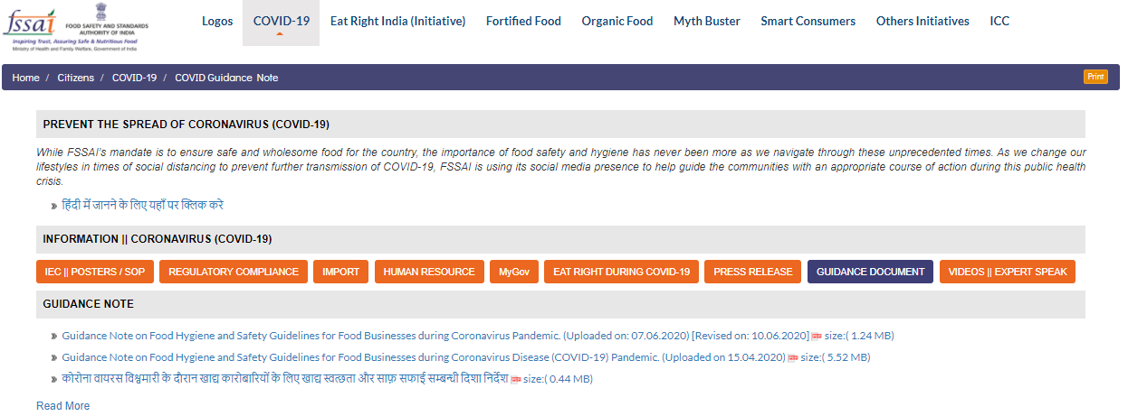
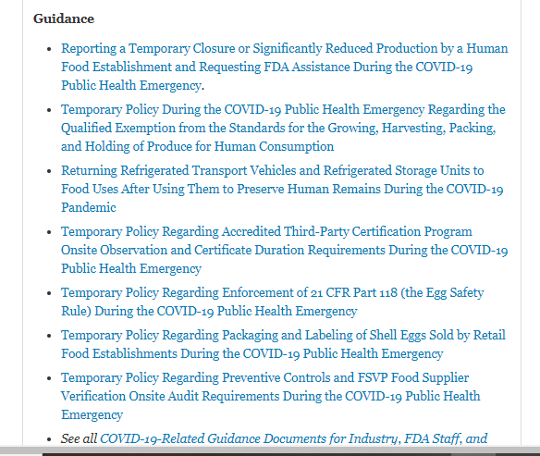

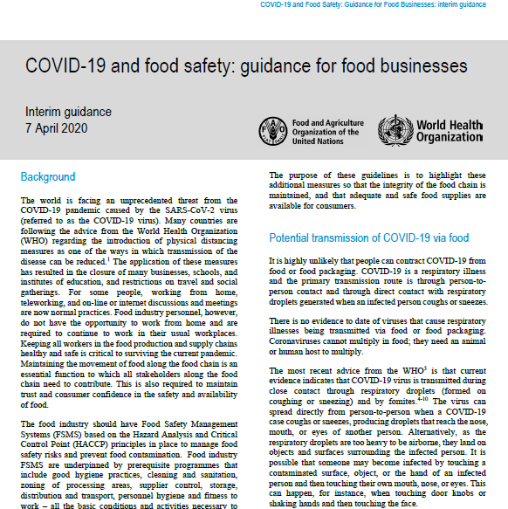
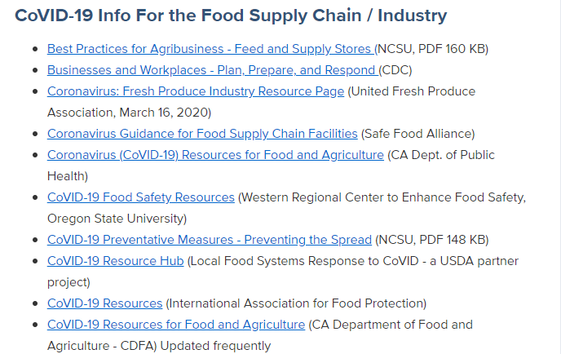
CÁC CHIẾN LƯỢC TRONG CHUỖI CUNG ỨNG THỰC PHẨM
Hướng dẫn cụ thể để giảm thiểu nguy cơ lây lan COVID-19
Notes:
Hướng dẫn cụ thể và các thực hành tốt nhất đã được các cơ quan chức năng và tổ chức ở các quốc gia xây dựng để giảm thiểu nguy cơ lây lan COVID-19 cụ thể trong chuỗi cung ứng thực phẩm

Slide 19
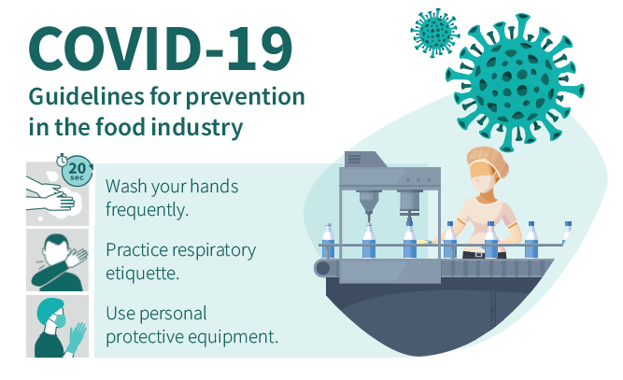
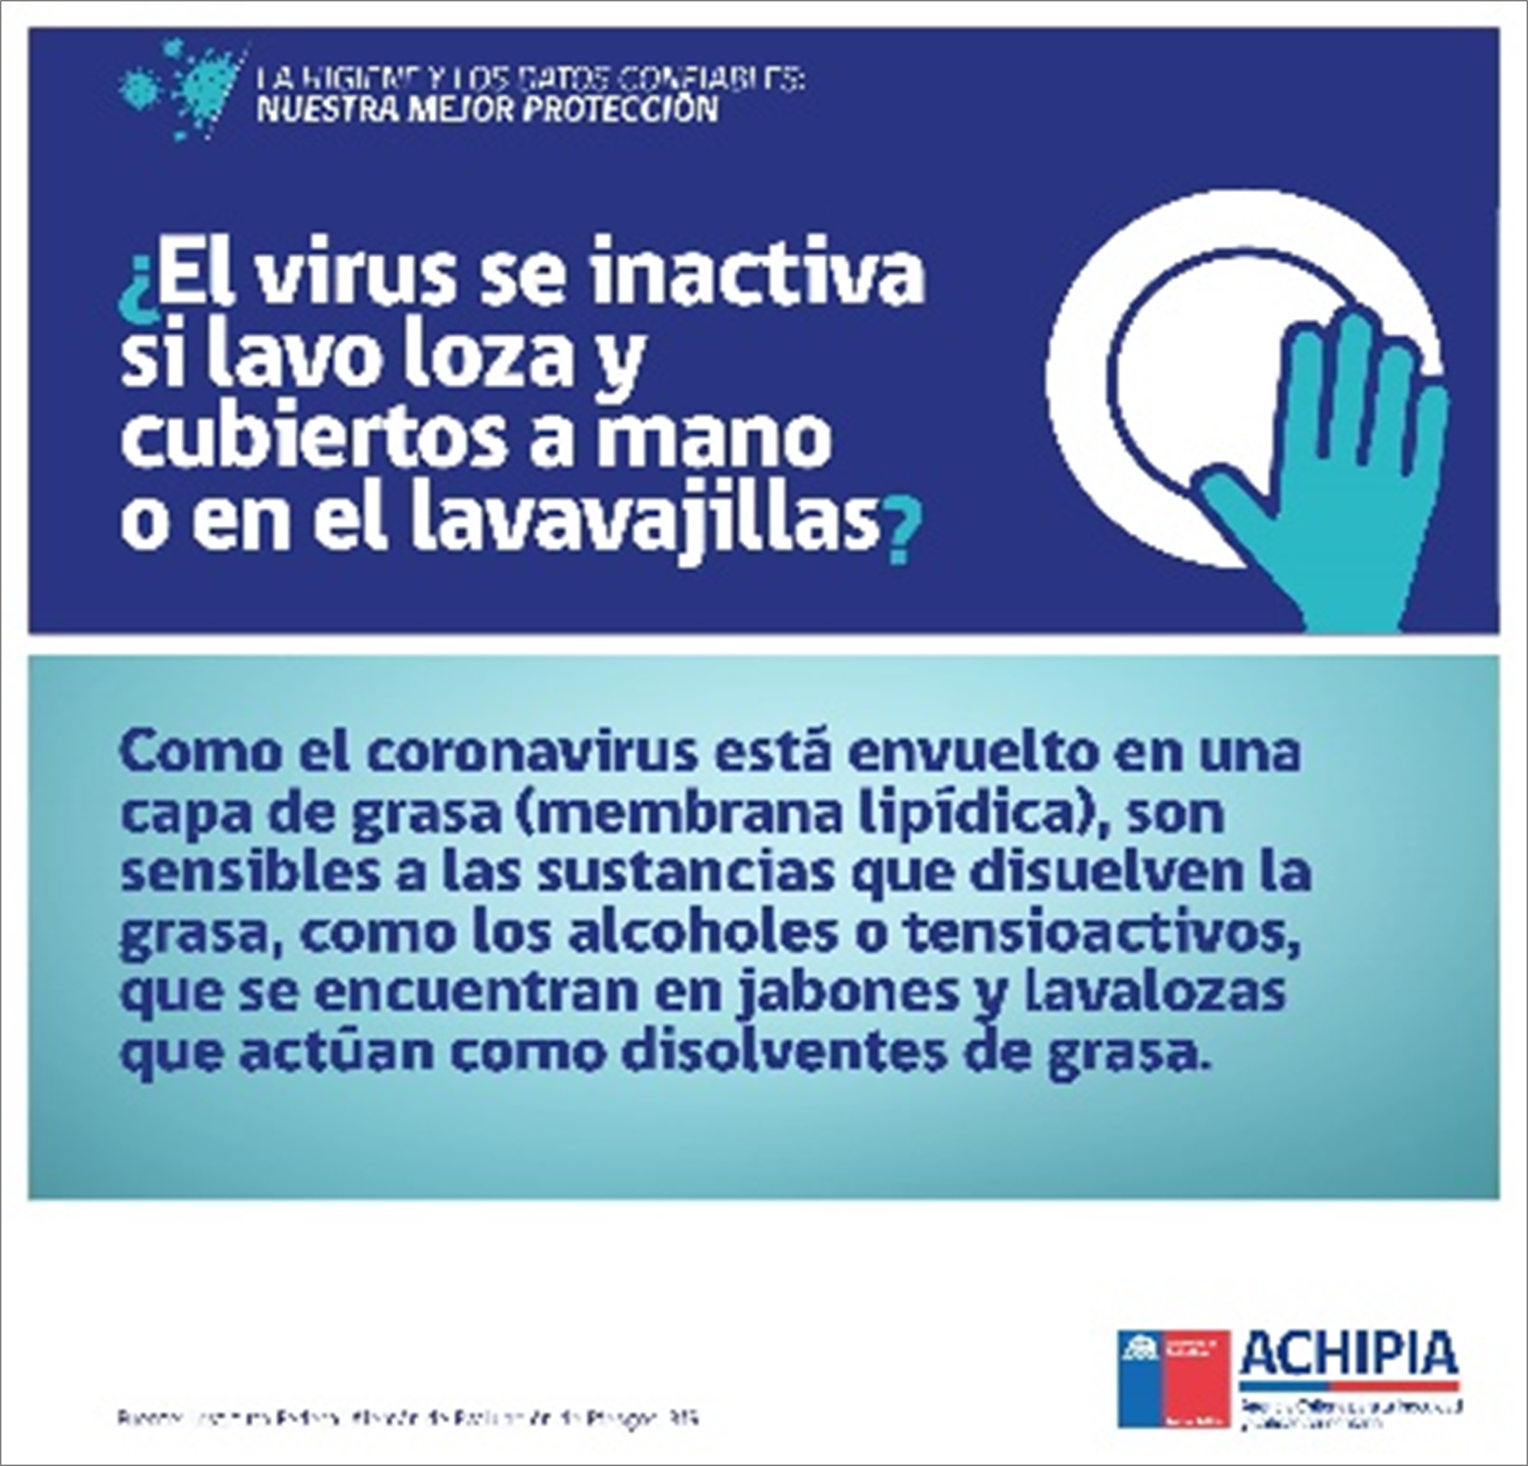
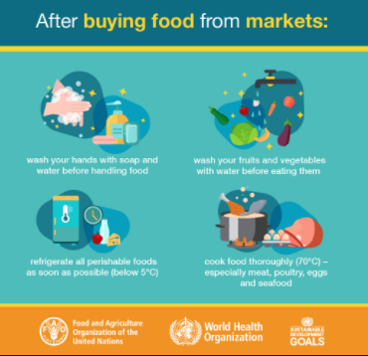
CÁC CHIẾN LƯỢC TRONG CHUỖI CUNG ỨNG THỰC PHẨM
Chiến dịch vệ sinh
- Ngành công nghiệp thực phẩm đã được biết đến với các yêu cầu từ lâu về vệ sinh và rửa tay như một phần của hệ thống quản lý an toàn thực phẩm → bảo vệ chính chống lại nhiễm trùng coronavirus
- Mối đe dọa của COVID-19 kêu gọi sự cần thiết phải có thêm các biện pháp vệ sinh để đảm bảo bảo vệ người lao động trong môi trường thực phẩm → chiến dịch vệ sinh được tăng cường trong toàn bộ chuỗi cung ứng (bao gồm cả người tiêu dùng) với các minh chứng thực tế và các nguồn lực được phân bổ
Notes:
Giải thích như trong slide

Slide 20
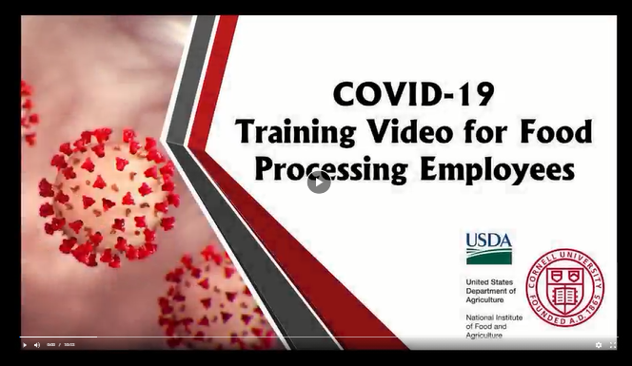
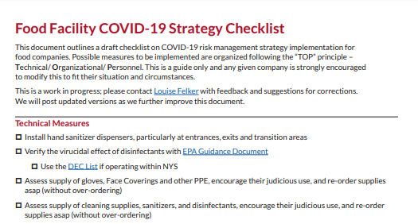
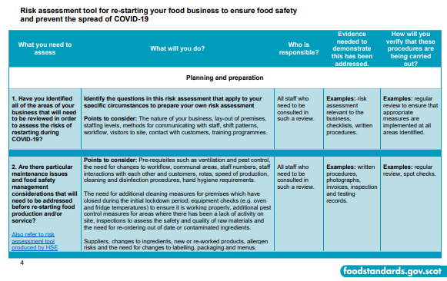
CÁC CHIẾN LƯỢC TRONG CHUỖI CUNG ỨNG THỰC PHẨM
Các công cụ và đào tạo chính để giảm thiểu nguy cơ lây lan COVID-19
Video
đào tạo
Cây quyết định
Đánh giá
rủi ro
Danh sách kiểm tra
Quy trình vận hành tiêu chuẩn
Bảng
xác minh
Tư vấn và kiểm toán an toàn thực phẩm từ xa
Source: Cornell University (2020) & Food Standards Scotland (2020)
Notes:
Giải thích như trong slide

Slide 21

CÁC CHIẾN LƯỢC TRONG CHUỖI CUNG ỨNG THỰC PHẨM
Hỗ trợ ngành
Các biện pháp kích thích kinh tế và cứu trợ
Hỗ trợ công nghệ & hỗ trợ kỹ thuật
Hỗ trợ cấu trúc hồng ngoại
Cơ sở vật chất kỹ thuật số
Tính linh hoạt trong các yêu cầu quy định
Chương trình hỗ trợ thị trường
Hỗ trợ nghiên cứu
Source: Agroknow (2020)
Notes:
Giải thích như trong slide
-Cơ sở kỹ thuật số
-Cơ sở hạ tầng
Tài trợ cho nghiên cứu
* Các nhà hoạch định chính sách cũng sắp xếp hợp lý các thủ tục chứng nhận (bằng cách cho phép bản quét hoặc chữ ký điện tử) và nới lỏng các quy định về buôn bán thực phẩm (ví dụ, một số yêu cầu về nhãn mác)

Slide 22
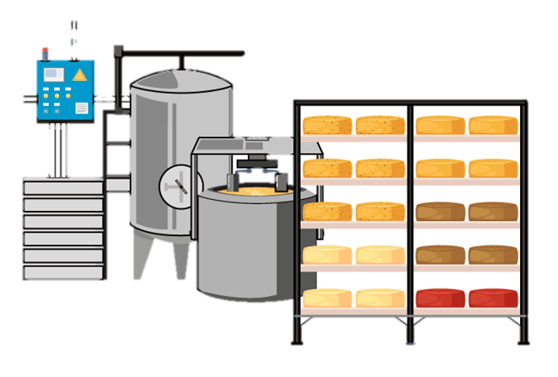
COVID-19 VÀ CÔNG NGHIỆP THỰC PHẨM
Notes:
COVID-19 VÀ CÔNG NGHIỆP THỰC PHẨM

Slide 23
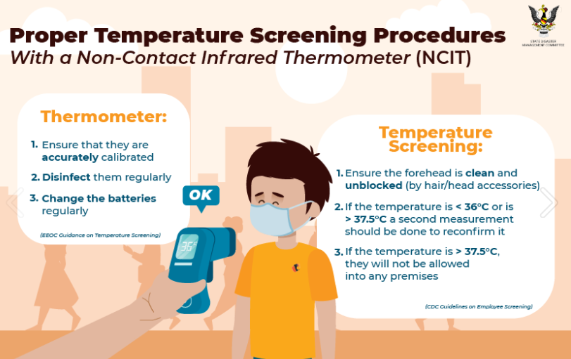
Khám sức khỏe tại cổng nhà máy
Kiểm tra sức khỏe hàng ngày trước khi bắt đầu làm việc hoặc vào cơ sở
Tự đánh giá Rủi ro COVID-19 - Điền vào biểu mẫu hoặc đơn đăng ký
Kiểm tra nhiệt độ bằng nhiệt kế hồng ngoại (IR) chính xác không cảm ứng
Quy trình cho nhân viên phát triển các triệu chứng COVID-19 hoặc xét nghiệm dương tính với vi rút (Quy trình báo cáo ốm đau)
Quy trình đối với nhân viên đã tiếp xúc với người bị nghi ngờ hoặc xác nhận COVID-19
An toàn của nhân viên tiến hành sàng lọc
Kiểm tra của khách truy cập
Bảo mật
Source: Sarawak Disaster Communication, Malaysia (2020)
Notes:
Mối quan tâm chính được tất cả các công ty thực phẩm chia sẻ là giữ gìn sức khỏe của nhân viên và cung cấp lực lượng lao động đầy đủ thay cho những người không thể làm việc vì ốm đau, kiểm soát di chuyển hoặc do sợ coronavirus. Việc bảo vệ và duy trì sức khỏe của những người làm việc trong chuỗi cung ứng thực phẩm trong thời kỳ khủng hoảng này là rất quan trọng (FAO và WHO, 2020).

Slide 24
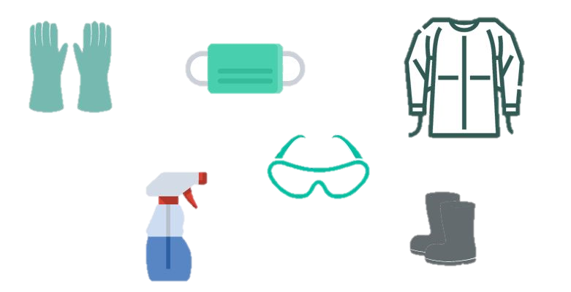

Các biện pháp vệ sinh trong ngành thực phẩm
Vệ sinh tay đúng cách
Lịch làm sạch thường xuyên hơn
Sử dụng găng tay
GMP
Thiết bị bảo vệ cá nhân (PPE)
Làm sạch và khử trùng các bề mặt tiếp xúc nhiều
Sử dụng mặt nạ
Giặt ủi
Source: CDC, USA
Notes:
Các cơ sở thực phẩm cần thận trọng trong việc thực hành vệ sinh, bao gồm rửa tay thường xuyên và đúng cách và làm sạch tất cả các bề mặt thường xuyên. Người vận hành thực phẩm nên duy trì vệ sinh vì thời gian tồn tại của vi rút SARS-CoV-2 trên bề mặt thép, nhựa, v.v. là rất lâu. Ngoài ra, các hoạt động thực phẩm nên được thiết kế để ngăn ngừa thực phẩm bị nhiễm vi rút. Các biện pháp an toàn để đảm bảo dòng chảy liên tục của chuỗi cung ứng thực phẩm ở mỗi giai đoạn có thể được chia thành vệ sinh cá nhân; khám sức khỏe người lao động; sử dụng quần áo bảo hộ cá nhân như găng tay, khẩu trang và mũ bảo hiểm; duy trì giãn cách xã hội; thường xuyên làm sạch và khử trùng bề mặt và khu vực làm việc; cung cấp thực phẩm an toàn, v.v ... Việc thực hiện các biện pháp phòng ngừa ở cuối chuỗi cung ứng thực phẩm khó khăn hơn vì liên quan đến quá nhiều người (Rizou và cộng sự, 2020).

Slide 25
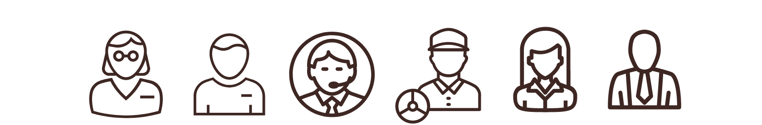


Giao tiếp và đào tạo
Các kế hoạch đào tạo cập nhật về các yếu tố nguy cơ COVID-19 và các hành vi bảo vệ
Tăng cường giảng dạy về an toàn thực phẩm và thực hành làm sạch
Hướng dẫn về các khía cạnh sức khỏe COVID-19
Tài liệu đào tạo dễ hiểu và có sẵn bằng ngôn ngữ và trình độ đọc viết thích hợp cho tất cả người lao động
Đồ họa thông tin và video có thể được sử dụng để truyền đạt khóa đào tạo
Đào tạo chéo cho nhân viên để thực hiện các chức năng khác nhau trong trường hợp vắng mặt
Sự giãn cách về thể chất trong các buổi tập
Đào tạo từ xa
Notes:
Các kế hoạch đào tạo với các khóa đào tạo cập nhật về các yếu tố nguy cơ COVID-19 và các hành vi bảo vệ (ví dụ: các triệu chứng COVID-19, phòng ngừa lây nhiễm, báo cáo ốm đau, cách thức khi ho, tránh chạm vào mặt, rửa tay đúng cách và chăm sóc PPE)
Các phương pháp được sử dụng để cung cấp đào tạo đang thay đổi sang các nền tảng ảo với việc sử dụng video và sử dụng đồ họa thông tin
Giải thích như trong slide
Trong nỗ lực này, liên lạc và hợp tác giữa tư nhân và các tổ chức công là rất phù hợp, để kết hợp các biện pháp phòng ngừa theo yêu cầu của cơ quan có thẩm quyền và mặt khác, để đảm bảo cung ứng trong chuỗi phân phối.

Slide 26
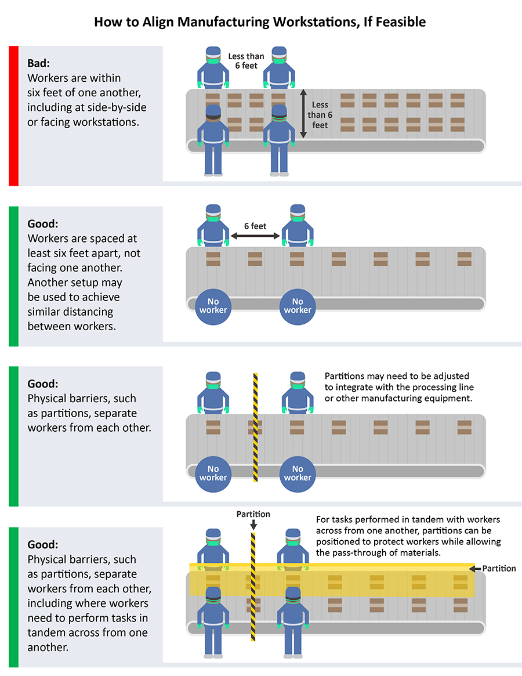
Các biện pháp đo khoảng cách vật lý
Source: CDC, USA
Notes:
CDC khuyến nghị các cá nhân nên giãn cách xã hội hoặc duy trì khoảng cách khoảng 6 feet với những người khác, khi có thể. Trong các cơ sở sản xuất / chế biến thực phẩm và các cơ sở bán lẻ thực phẩm, cần tiến hành đánh giá để xác định và thực hiện các thay đổi trong hoạt động làm tăng sự tách biệt của nhân viên. Tuy nhiên, không thể giãn cách xã hội bằng 6 feet ở một số cơ sở thực phẩm. Rủi ro của một nhân viên truyền COVID-19 cho người khác phụ thuộc vào khoảng cách giữa các nhân viên; thời gian tiếp xúc; và hiệu quả của việc thực hành vệ sinh của nhân viên và vệ sinh môi trường. Khi nhân viên ở những cơ sở này không thể duy trì sự giãn cách với xã hội, thì nên duy trì các biện pháp vệ sinh hiệu quả để giảm nguy cơ lây lan vi-rút. Duy trì sự giãn cách xã hội trong trường hợp không có các biện pháp vệ sinh hiệu quả có thể không ngăn chặn được sự lây lan của vi rút này.

Slide 27
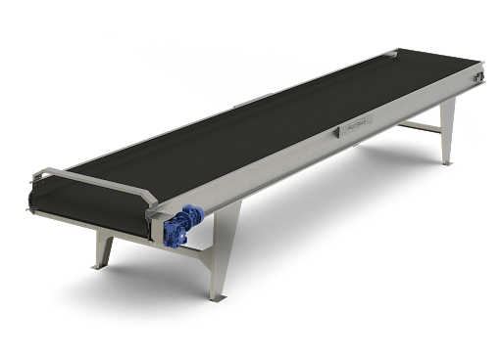

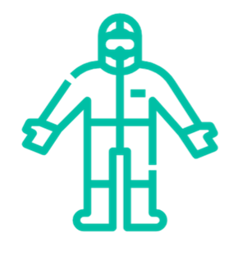

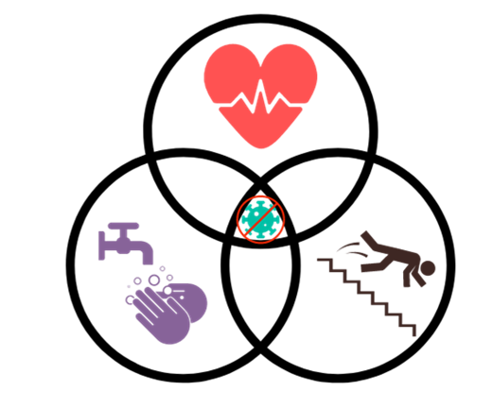
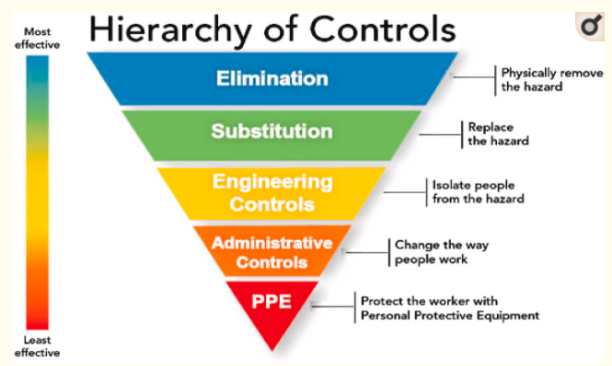
Gắn an toàn lao động với an toàn thực phẩm
Tăng cường các kế hoạch an toàn tích hợp an toàn thực phẩm, môi trường và an toàn lao động để giải quyết các vấn đề an toàn sinh học
Notes:
Với mục tiêu giải quyết các vấn đề an toàn sinh học, ngành công nghiệp đã củng cố các kế hoạch an toàn để tránh lây lan bệnh truyền nhiễm giữa người với người. Kế hoạch này tích hợp các nguyên tắc về an toàn thực phẩm, an toàn môi trường và an toàn lao động, theo đó trước đây chúng đạt được bằng các chức năng riêng biệt, nay chúng phối hợp với nhau để đạt được an toàn sinh học thông qua việc thực thi vệ sinh cá nhân, khoảng cách làm việc, kiểm tra sức khỏe, v.v.

Slide 28



Hệ thống và tiêu chuẩn khuyến khích văn hóa an toàn
Việc nuôi dưỡng văn hóa vệ sinh và phòng ngừa thông qua các tiêu chuẩn và hệ thống, dựa trên các khái niệm tương tự đã được áp dụng về an toàn.
Notes:
Bằng cách cảnh báo rằng sự xuất hiện của loại coronavirus mới sẽ đưa các tiêu chuẩn an toàn thực phẩm khác nhau vào thử nghiệm trong lĩnh vực sản xuất và bằng cách đánh giá các tình huống khác nhau về vấn đề này, người ta dự đoán rằng các khái niệm về "Văn hóa An toàn" cũng sẽ được củng cố sau đại dịch này. Từ người lao động đến người quản lý đều hiểu được tầm quan trọng của văn hóa vệ sinh phòng bệnh, bảo đảm sức khỏe cho mọi người, và thực tế là điều này cũng dựa trên những khái niệm tương tự như những quan niệm về văn hóa an toàn.

Slide 29




Các chiến lược khác của ngành thực phẩm
Giảm giờ làm và luân chuyển nhân viên
Giảm đa dạng sản phẩm, tập trung vào các sản phẩm phổ biến
Phân chia số lượng nhân viên thành các nhóm và điều chỉnh thời gian nghỉ ngơi để tránh tình trạng quá tải
Giảm việc thay đổi tốn kém và mất thời gian và đơn giản hóa việc quản lý hàng tồn kho
Các nguồn cung cấp nguyên liệu thô thay thế bị gián đoạn
Sử dụng công nghệ và nền tảng kỹ thuật số
Nguồn nguyên liệu tạm thời không có do ngừng xuất khẩu và bị tạm ngưng được thay thế bằng các nhà cung cấp mới ngay lập tức
Bán hàng & dịch vụ, phản hồi của khách hàng, bảo trì, vận hành, khởi động và đào tạo trong đại dịch
Notes:
Giải thích như trong slide

Slide 30

TIẾN BỘ KHOA HỌC & CÔNG NGHỆ
Notes:
TIẾN BỘ KHOA HỌC & CÔNG NGHỆ

Slide 31
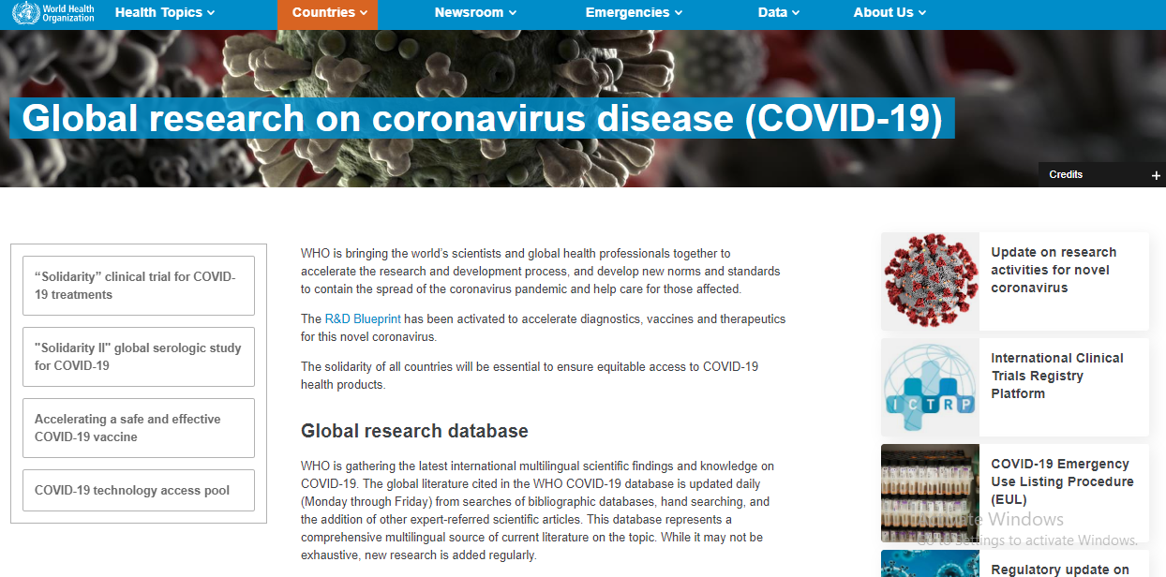
NGHIÊN CỨU & PHÁT TRIỂN
Notes:
WHO đang thu thập những phát hiện và kiến thức khoa học đa ngôn ngữ quốc tế mới nhất về COVID-19. Các tài liệu toàn cầu được trích dẫn trong cơ sở dữ liệu COVID-19 của WHO được cập nhật hàng ngày (từ thứ Hai đến thứ Sáu) từ việc tìm kiếm cơ sở dữ liệu thư mục, tìm kiếm thủ công và bổ sung các bài báo khoa học khác do chuyên gia giới thiệu. Cơ sở dữ liệu này đại diện cho một nguồn tài liệu hiện tại đa ngôn ngữ về chủ đề này. Mặc dù nó có thể không đầy đủ, nhưng nghiên cứu mới được bổ sung thường xuyên.

Slide 32
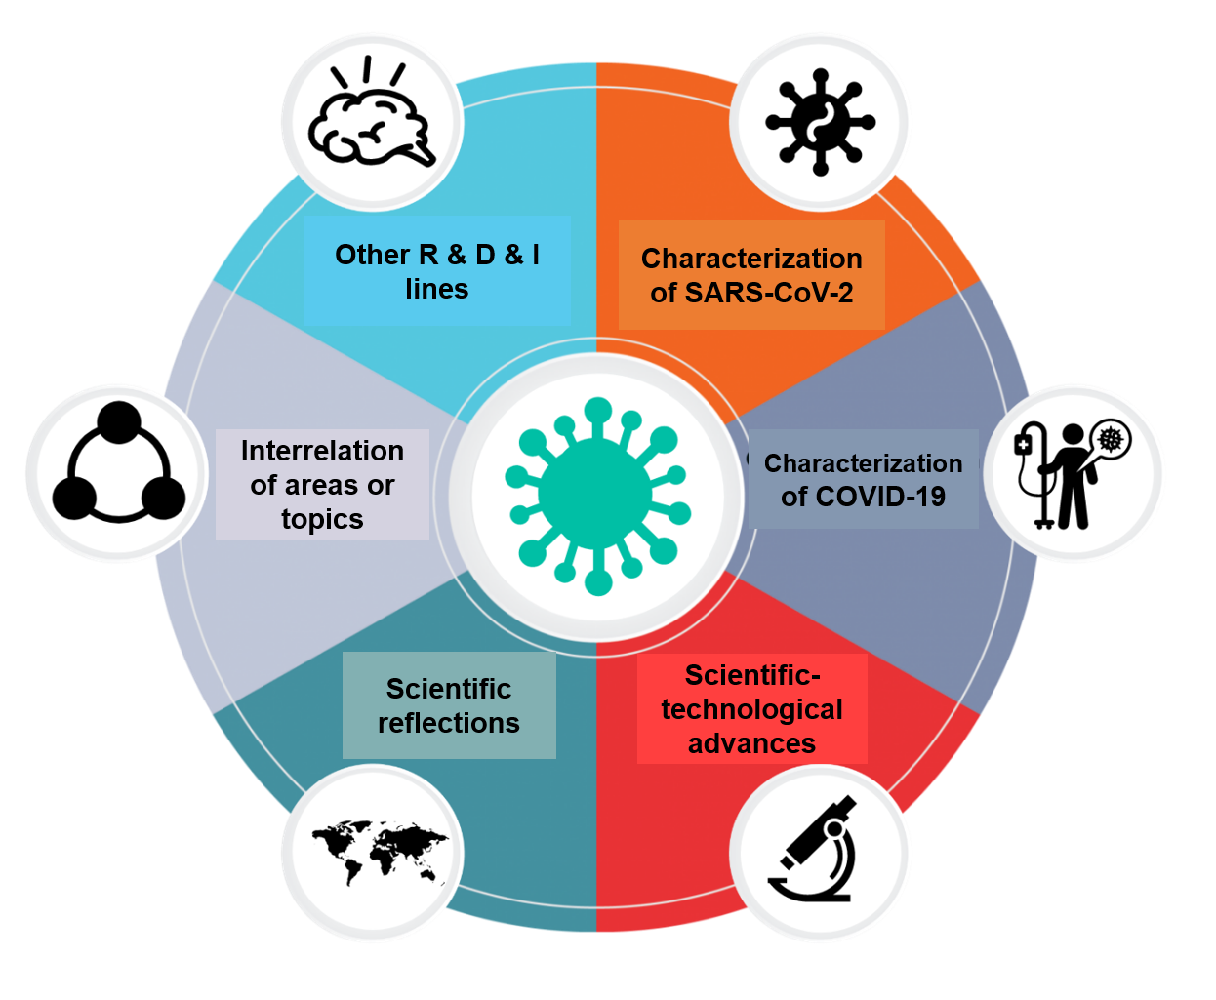


TIẾN BỘ KHOA HỌC
Cập nhật kiến thức liên quan đến SARS-CoV-2 / COVID-19
Notes:
Để hỗ trợ chuỗi cung ứng và nâng cao nhận thức của người tiêu dùng ở tất cả các cấp, các nhà nghiên cứu khoa học đã tập trung vào việc thu thập, phân tích và phổ biến bằng chứng khoa học về SARS-CoV-2 và COVID-19.
Kiến thức được tạo ra rất đa dạng và tăng rất nhanh, có nghĩa là các ấn phẩm khoa học và tạp chí đã phải điều chỉnh quy trình đánh giá của họ để duy trì chất lượng cao của các ấn phẩm của họ.
Các hoạt động khoa học liên quan đến các khía cạnh sau của SARS-CoV-2 và COVID-19 đã được công nhận cho đến nay:
Đặc điểm của SARS-CoV-2
Đặc tính của COVID-19
Tiến bộ khoa học - công nghệ về kiểm soát vệ sinh
Phản ánh khoa học
Mối quan hệ giữa các khu vực hoặc chủ đề
Các Nghiên cứu, Phát triển và Đổi mới (R & D & I) khác

Slide 33
TIẾN BỘ KHOA HỌC
Ứng dụng kiến thức liên quan đến SARS-CoV-2 / COVID-19
Chính sách công, hành động và vận hành
Biện pháp
phòng ngừa
Nghiên cứu bề mặt
Các khía cạnh lây truyền
Mối liên quan giữa bệnh tật và các triệu chứng tiêu hóa
Khác
Bằng chứng
khoa học
Notes:
Do đó, điều quan trọng là phải nhấn mạnh mối quan hệ giữa các phát hiện khoa học, các biện pháp phòng ngừa và việc ra quyết định, trong đó việc nâng cao các hành động phải được hỗ trợ bởi thông tin khách quan và thu thập được.
Ngày nay, có một số phương pháp tiếp cận mà bằng chứng khoa học đã mang lại lợi ích cho chúng ta và phục vụ cho việc định hướng ngành công nghiệp thực phẩm. Ví dụ, các nghiên cứu về khả năng sống sót trên bề mặt của virus; các khía cạnh của lây truyền qua đường phân-miệng; và mối quan hệ của bệnh với các triệu chứng tiêu hóa, trong số những bệnh khác..

Slide 34
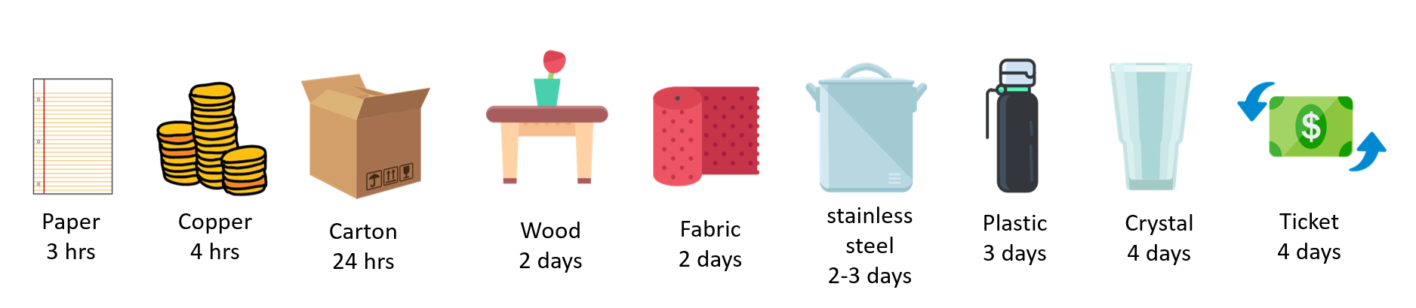

TIẾN BỘ KHOA HỌC
Sự sống sót của SARS-CoV-2 / COVID-19
*Source: New England Journal of Medicine, 2020
?
Notes:
Một ví dụ về bằng chứng khoa học này là nghiên cứu đã đánh giá thời gian tồn tại của virus SARS-CoV-2 trên các bề mặt khác nhau. Điều này báo cáo rằng vi rút có thể tồn tại đến 72 giờ trên nhựa và thép không gỉ; lên đến bốn giờ trên đồng; và lên đến 24 giờ trên bìa cứng. Nghiên cứu được thực hiện trong điều kiện phòng thí nghiệm (nhiệt độ được kiểm soát và độ ẩm tương đối) và cần được diễn giải một cách thận trọng trong môi trường thực tế.
*Source: New England Journal of Medicine, 2020

Slide 35
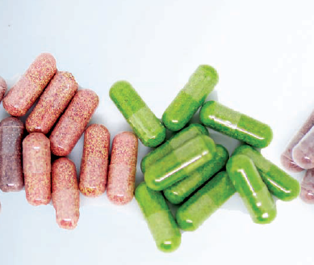
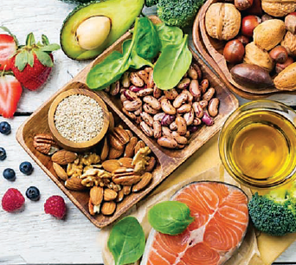
TIẾN BỘ KHOA HỌC
Vai trò của các thành phần thực phẩm và các hợp chất hoạt tính sinh học để ngăn ngừa hoặc xử lý COVID-19
Các nghiên cứu trên toàn cầu để kiểm tra hiệu quả của các chất bổ sung chế độ ăn uống, chẳng hạn như Vitamin C, Vitamin D, Bổ sung dinh dưỡng đường uống chống oxy hóa, Mật ong tự nhiên, Kẽm gluconat, bổ sung thảo dược Ayurveda.
Ví dụ:
Vitamin C có khả năng giảm thiểu các triệu chứng COVID-19 (Hemilia và Chalker, 2019 và Cheng, 2020)
Sự thiếu hụt vitamin D đã được tranh luận như một yếu tố nguy cơ gây nhiễm coronavirus mới (Watkins, 2020)
.
Source: Mathure, V. (2020, May). India is rich in immunity boosting food ingredients. NUFFOODSSPECTRUM, 31-32. www.nuffoodsspectrum.in
Kulkarni, N. (2020, May). 10 studies underway on dietary supplements to tackle COVID-19. NUFFOODSSPECTRUM, 16-21. www.nuffoodsspectrum.in
Cheng, R. Z. (2020). Can early and high intravenous dose of vitamin C prevent and treat coronavirus disease 2019 (COVID-19)?. Medicine in Drug Discovery, 5, 100028.
Hemilä, H., & Chalker, E. (2019). Vitamin C can shorten the length of stay in the ICU: a meta-analysis. Nutrients, 11(4), 708.
Watkins J. Preventing a covid-19 pandemic. BMJ 2020; 368: m810. https://www.bmj.com/content/368/bmj. m810/rapid-responses
Notes:
Việc bổ sung các vi chất dinh dưỡng, chẳng hạn như vitamin và khoáng chất, ngày càng được chú ý như một phần của việc quản lý hỗ trợ ngăn ngừa COVID-19. Vì vậy, chúng ta có thể thấy rằng nhiều nghiên cứu đang được thực hiện trên toàn cầu để chứng minh hiệu quả của việc sử dụng thực phẩm chức năng, chẳng hạn như Vitamin C, Vitamin D, bổ sung dinh dưỡng đường uống chống oxy hóa, mật ong tự nhiên, Kẽm Gluconate, thực phẩm chức năng thảo dược Ayurveda, đặc biệt để ngăn ngừa hoặc điều trị COVID-19
Điều thú vị là một số nghiên cứu đã chỉ ra khả năng giảm thiểu các triệu chứng COVID-19 nhờ vitamin C. Trong quá trình nhiễm trùng, nồng độ vitamin C có thể bị cạn kiệt và nhu cầu về vitamin C của một người tăng lên theo mức độ nghiêm trọng của nhiễm trùng. Trong trường hợp nghiêm trọng, điều này có thể yêu cầu tiêm tĩnh mạch liều gram để đạt được nồng độ đủ cao trong cơ thể để bù đắp cho số lượng vitamin.
Một ví dụ khác là cuộc tranh luận của các nhà nghiên cứu về sự thiếu hụt Vitamin D như một yếu tố nguy cơ gây nhiễm coronavirus mới.

Slide 36

TIẾN BỘ KHOA HỌC
Xác nhận các biện pháp phòng ngừa và các hành động khắc phục
Đánh giá rủi ro liên tục
?
Thiết kế và xác nhận công nghệ mới
Thúc đẩy các nghiên cứu liên tục xem xét nhiều biến số cho một hiện tượng
Tăng cường quảng bá R + D + I trong dài hạn
Cải tiến trong việc lấy mẫu
Cải thiện việc phân phối thông tin
Notes:
Điều đáng nói là, dựa trên những gì quan sát được trong các tài liệu khác nhau, chúng ta vẫn còn nhiều thách thức cần giải quyết từ góc độ tri thức, phát triển công nghệ và đổi mới.
Một số thách thức đã được đề cập trong các bài báo được xuất bản bởi các nhà nghiên cứu và chuyên gia, đặc biệt đề cập đến (trong số những thách thức khác);
- Các cải tiến trong việc lấy mẫu nghiên cứu
- Thông tin sẵn có tốt hơn từ và cho cộng đồng khoa học
- Tăng cường quảng cáo R & D & I trong dài hạn
- Khuyến khích các nghiên cứu liên tục xem xét nhiều biến số cho một hiện tượng
- Thiết kế và xác nhận công nghệ mới
- Đánh giá liên tục các rủi ro
- Đề xuất và xác nhận các biện pháp phòng ngừa trong những thời điểm không quan trọng

Slide 37

TRIỂN VỌNG TƯƠNG LAI
Notes:
FUTURE PERSPECTIVES

Slide 38



TRIỂN VỌNG TƯƠNG LAI
Tính bền vững và tính linh hoạt trong chuỗi cung ứng thực phẩm để cải thiện khả năng phục hồi
Tính bền vững, tính linh hoạt và khả năng phục hồi trong chuỗi thực phẩm
Giảm tần suất khủng hoảng về thực phẩm và sức khỏe
Notes:
Những thay đổi trong lối sống và các biện pháp được thực hiện để giảm sự lây lan của COVID-19 đã có tác động gián đoạn đến chuỗi cung ứng thực phẩm, ví dụ như mất việc làm; mất thu nhập; di chuyển bị hạn chế; và các hoạt động kinh tế hạn chế. Để tránh hoặc giảm tần suất xảy ra khủng hoảng lương thực và sức khỏe liên quan do sự gián đoạn này, người ta mong đợi rằng sẽ có nhiều phương pháp tiếp cận hướng tới tính bền vững, tính linh hoạt và khả năng phục hồi được kết hợp trong chuỗi cung ứng thực phẩm. Điều này sẽ cho phép phản ứng tốt hơn với những thách thức mới trong tương lai.
Cú sốc không lường trước được của COVID-19 đã nhấn mạnh sự cần thiết phải chuyển từ chính sách “kinh doanh như bình thường” sang một gói chính sách hướng tới tương lai, đầu tư vào năng suất, tính bền vững và khả năng phục hồi của hệ thống lương thực toàn cầu.

Slide 39





TRIỂN VỌNG TƯƠNG LAI
Sự phát triển lớn của các loại thực phẩm chức năng và thực phẩm tăng cường mang lại cuộc sống khỏe
Trọng tâm phát triển sản phẩm
Sức khỏe và lợi ích sức khỏe; Trải nghiệm cảm giác (đặc biệt là vị giác); Làm sạch bằng các thành phần dễ nhận biết; Không bị pha tạp; Không có màu nhân tạo, hương vị, chất bảo quản
Ít được xử lý / không đường; Giá cả phải chăng;
Giải quyết những hạn chế về thời gian của người tiêu dùng; Tiêu dùng dễ dàng được tích hợp vào thói quen hàng ngày
Source: Functional Food & Beverage 2020 Report Highlights by Hartman Group at :
https://s3.us-west-2.amazonaws.com/storage.www.hartman-group.com/videos/Et9LczZ1cLurRXvB0lFrA1qbOqMAegU1Qo2qcOjB.pdf
Notes:
Do đại dịch COVID-19, người tiêu dùng ngày càng tìm kiếm các sản phẩm thực phẩm và đồ uống chức năng mà họ tin rằng có thể tăng cường khả năng miễn dịch, cũng như sức khỏe tổng thể, và do đó có thể hỗ trợ hệ thống phòng vệ của cơ thể họ và là một phần của nỗ lực phòng ngừa chung.

Slide 40




TRIỂN VỌNG TƯƠNG LAI
Tiêu chuẩn tốt hơn về an toàn sinh học và thông tin khoa học hơn
Thông tin cập nhập
Người chế biến thực phẩm, người tiêu dùng, nông dân,
chủ trang trại
Notes:
Thông tin và hiểu biết sâu hơn về khả năng gây bệnh và động thái sinh thái của coronavirus đang được các chuyên gia hoạt động dọc theo chuỗi cung ứng thực phẩm và trong chính phủ nghiên cứu và truyền đạt một cách dễ dàng nhất có thể, với mục đích hỗ trợ họ thiết lập các biện pháp an toàn sinh học thích hợp.

Slide 41


TRIỂN VỌNG TƯƠNG LAI
Thúc đẩy đào tạo và công tác liên ngành để cải tiến thiết kế và vận hành các nhà máy sản xuất
Tích hợp giữa các lĩnh vực khác nhau
Trao quyền năng lực
Notes:
Thúc đẩy việc hình thành các nhóm liên ngành từ các lĩnh vực khác nhau, ví dụ như giữa vệ sinh thực phẩm, an toàn lao động và môi trường khi tiến hành thiết kế và quản lý vận hành nhằm giảm thiểu sự lây lan của COVID-19 trong các nhà máy chế biến thực phẩm. Sự nhấn mạnh là hướng tới việc phát triển một hệ thống tích hợp tốt có thể ngăn chặn việc tiếp xúc với vi rút. Ví dụ: tích hợp SOP làm sạch và khử trùng cho các bề mặt tiếp xúc nhiều vào SOP làm sạch hiện tại; thiết kế hệ thống thông gió cho phòng sạch

Slide 42







TRIỂN VỌNG TƯƠNG LAI
Phát triển các công nghệ tốt hơn, xem xét các tính năng của quy trình làm việc trong các nhà máy chế biến thực phẩm
Notes:
Những lo lắng do đại dịch và nhu cầu duy trì chuỗi cung ứng thực phẩm đã thúc đẩy nhiều doanh nghiệp thực phẩm tìm kiếm công nghệ và cải tiến mới. Ví dụ: để phát triển các mô hình vi lỏng đáng tin cậy trong các nhà máy chế biến thực phẩm liên quan đến quá trình tạo và chuyển động của sol khí hoặc giọt nhỏ, theo số lượng công nhân và cách đặt chúng để sản xuất tối ưu.
Mối quan tâm khác: sử dụng tự động hóa trong việc thay thế lao động trong các nhà kho và cửa hàng tạp hóa (ki-ốt) và sử dụng trí tuệ nhân tạo.

Slide 43





KẾT LUẬN
COVID-19 chủ yếu là một bệnh đường hô hấp. Tại thời điểm trình bày này, không có bằng chứng nào cho thấy thực phẩm và bao bì thực phẩm là nguồn hoặc sự lây truyền đáng kể SARS-CoV-2 cho người tiêu dùng → nó KHÔNG được coi là bệnh do thực phẩm.
Sự gián đoạn ở các giai đoạn khác nhau do đại dịch đã kêu gọi các chiến lược giảm thiểu của chính phủ, các cơ quan, tổ chức và hiệp hội: cung cấp thông tin, phương pháp hay nhất, đào tạo, chiến dịch vệ sinh, chương trình thực phẩm, cứu trợ và miễn trừ trong chính sách, hỗ trợ kinh tế và công nghệ, nghiên cứu, v.v.
Các nhà chế biến thực phẩm cũng chủ yếu thực hiện các bước để ngăn chặn người lao động tiếp xúc với vi rút thông qua quy trình, sử dụng công nghệ, đào tạo, thiết kế cơ sở và quản lý vận hành.
Thông tin khoa học tiếp tục phát triển thông qua R & D & I và đã tạo cơ sở cho các biện pháp phòng ngừa và ra quyết định. Tuy nhiên, vẫn còn những thách thức cần được giải quyết bằng nghiên cứu để phát triển công nghệ tốt hơn, cung cấp thông tin và kích thước lấy mẫu tốt hơn.
Các công trình trong tương lai: xu hướng về thực phẩm chức năng, xây dựng khả năng phục hồi trong chuỗi cung ứng thực phẩm, công nghệ tốt hơn và thu thập thêm thông tin khoa học để sắp xếp an toàn sinh học tốt hơn
Notes:
Giải thích như trong slide

Slide 44


An ninh
lương thực
Chuỗi cung ứng thực phẩm bền vững
An toàn
thực phẩm
Tính xác thực
Văn hóa ẩm thực
Notes:
Bài thuyết trình kết thúc với sự thúc giục mạnh mẽ về việc duy trì tính toàn vẹn của thực phẩm tại thời điểm đại dịch này, và điều này nhấn mạnh đến an ninh lương thực, tính bền vững, an toàn thực phẩm và tính xác thực như một phần của văn hóa ẩm thực.

Slide 45
References
https://www.webmd.com/lung/coronavirus
https://www.wfp.org/emergencies/covid-19-pandemic
https://www.fda.gov/food/food-safety-during-emergencies/food-safety-and-coronavirus-disease-2019-covid-19
https://www.foodanddrinktechnology.com/news/32214/eu-to-ensure-green-lanes-for-food-during-coronavirus/
https://instituteforfoodsafety.cornell.edu/coronavirus-covid-19/food-industry-resources/
https://www.who.int/news-room/q-a-detail/coronavirus-disease-covid-19-food-safety-and-nutrition
https://www.foodstandards.gov.scot/downloads/COVID-19_-_Risk_Assessment_Tool_for_Re-starting_Food_Business_Operations_During_COVID-19.pdf
https://agroknow.com/wp-content/uploads/2020/11/Agroknow-Digital-Transformation-of-Food-Quality-Safety-final.pdf
https://www.food-safety.com/articles/6776-covid-19-food-safety-the-importance-of-research-and-extension-in-mitigating-the-negative-impacts-of-covid-19
https://all-free-download.com/free-vector/download/food-jar-02-vector_163440.html
Aday, S., & Aday, M. S. (2020). Impact of COVID-19 on the food supply chain. Food Quality and Safety, 4(4), 167-180.
Chin, C. (2020). The impact of food supply chain disruptions amidst COVID-19 in Malaysia. Journal of agriculture, food systems, and community development, 9(4), 1-3.
Hobbs, J. E. (2020). Food supply chains during the COVID‐19 pandemic. Canadian Journal of Agricultural Economics/Revue canadienne d'agroeconomie, 68(2), 171-176.
Eftimov, T., Popovski, G., Petković, M., Seljak, B. K., & Kocev, D. (2020). COVID-19 pandemic changes the food consumption patterns. Trends in food science & technology, 104, 268-272.
Sharaf, O. (2020). „Hygienic Food Practice among Food Workers in Jordanian Food Factories during pandemic crisis: COVID-19: comparative study.“Research Square.
Note: Several references have been quoted directly in the related slide.
Notes:
Tài liệu tham khảo được sử dụng cho bài thuyết trình này, ngoài thông tin gốc từ các tác giả ban đầu, được liệt kê ở đây. Ngoài ra còn có các tài liệu tham khảo đã được trích dẫn trực tiếp trong các slide.

Slide 46

Website: https://www.globalharmonization.net/

